Slide 1

Авторський Договір про передачу невиключних майнових прав на користування твором
Вибір типу доступу, заповнення даних

Slide 2
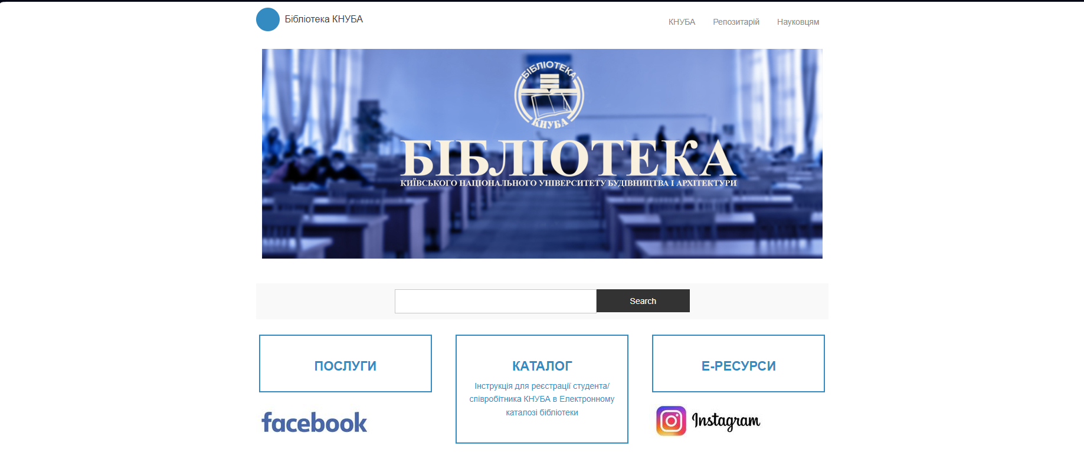
Де отримати шаблон договору
library.knuba.edu.ua

Slide 3
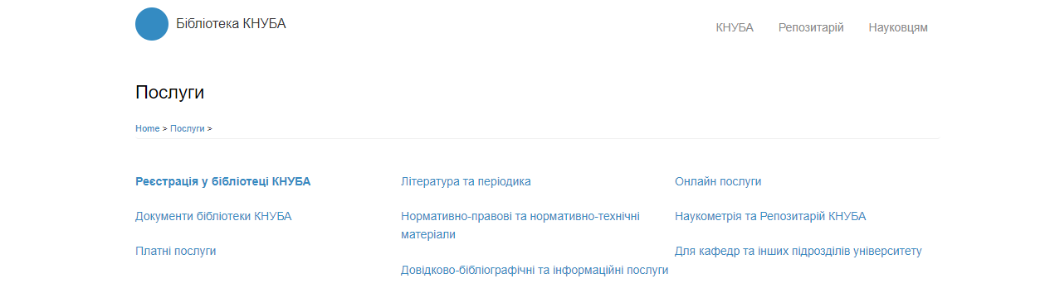
Де отримати шаблон договору
library.knuba.edu.ua

Slide 4
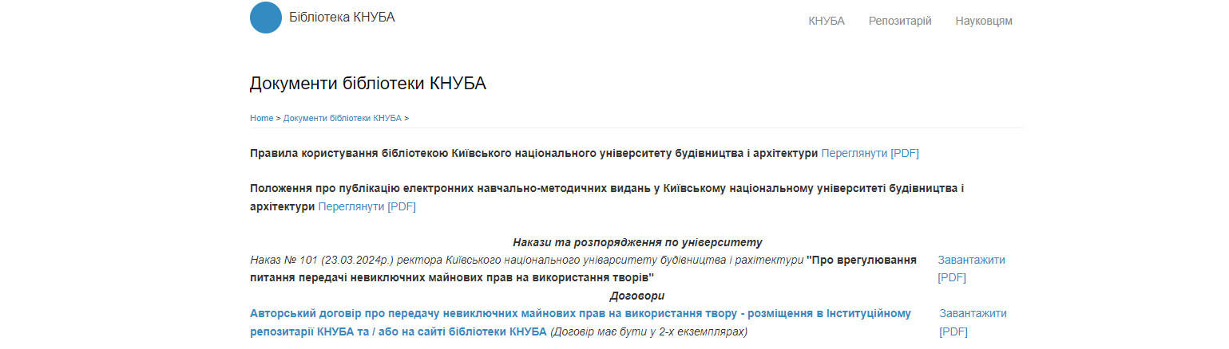
Де отримати шаблон договору
library.knuba.edu.ua

Slide 5
ДЖЕРЕЛА НАДХОДЖЕННЯ НАВЧАЛЬНО-МЕТОДИЧНИХ ДОКУМЕНТІВ ДО БІБЛІОТЕКИ
Редакційний відділ
Начально-методичний відділ
Автор, що видавав твір за власний кошт

Slide 6
Твори, які потребують авторського договору
НІ
Атестаційні роботи випускників
НІ
Вибрані статті з наукових збірників
НІ
Конференції
Монографії
Автореферати до дисертацій
Навчально-методичні документи
Наукові статті
НІ
ТАК
ТАК
НІ

Slide 7
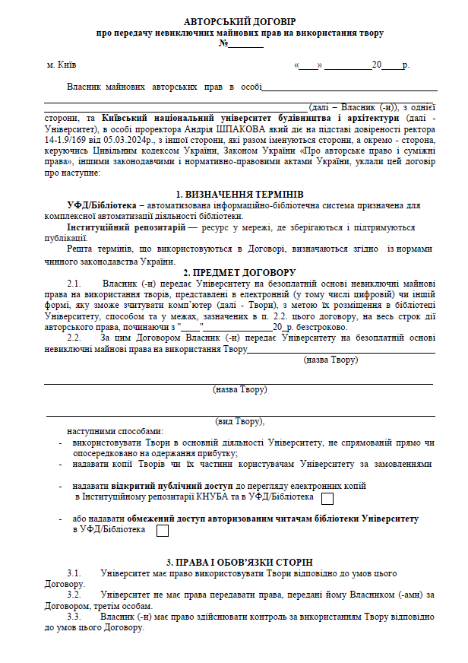
Власник майнових авторських прав
1 (одна)особа у родовому відмінку (кого, чого)

Slide 8
Назва твору
Назва має бути вказана повністю

Slide 9
МІНІСТЕРСТВО ОСВІТИ І НАУКИ УКРАЇНИ
Київський національний університет будівництва і архітектури
Створення та форматування
таблиць в MS EXCEL
Методичні вказівки
до виконання індивідуальних робіт
з дисципліни «Інформаційні технології»
для здобувачів першого (бакалаврського) рівня вищої освіти
за спеціальністю 071 «Облік і оподаткування»
КИЇВ 2024

Slide 10
вид твору
Якщо рік видання твору не співпадає з роком оформлення договору у цьому необхідно вказати рік видання твору

Slide 11
Твори, які вносять співробітники бібліотеки університету
Автореферати до дисертацій
ТАК
Атестаційні роботи випускників
ТАК
Вибрані статті з наукових збірників
Конференції
Монографії
Навчально-методичні документи
Наукові статті
НІ
ТАК
ТАК
ТАК
НІ

Slide 12
Види доступу
Відкритий публічний доступ
Обмежений доступ авторизованим читачам бібліотеки Університету
Доступний для всіх користувачів Інтернету для перегляду та завантаження
Лише для авторизованих користувачів бібліотеки Університету

Slide 13
  З ПИТАНЬ НАУКОМЕТРІЇ ТА РЕПОЗИТАРІЮ
  ЗВЕРТАТИСЯ :
  К. 7721, 7 ПОВЕРХ, ЛАБОРАТОРНИЙ КОРПУС
  ЕЛ.ПОШТА : libraryonline@knuba.edu.ua
  ДОВІДКОВО-БІБЛІОГРАФІЧНІ ТА ІНФОРМАЦІЙНІ ПОСЛУГИ
  ЗВЕРТАТИСЯ :
  К. 7711, 7 ПОВЕРХ, ЛАБОРАТОРНИЙ КОРПУС
  ЕЛ.ПОШТА : ibdlibrary@gmail.com

